Slide 1
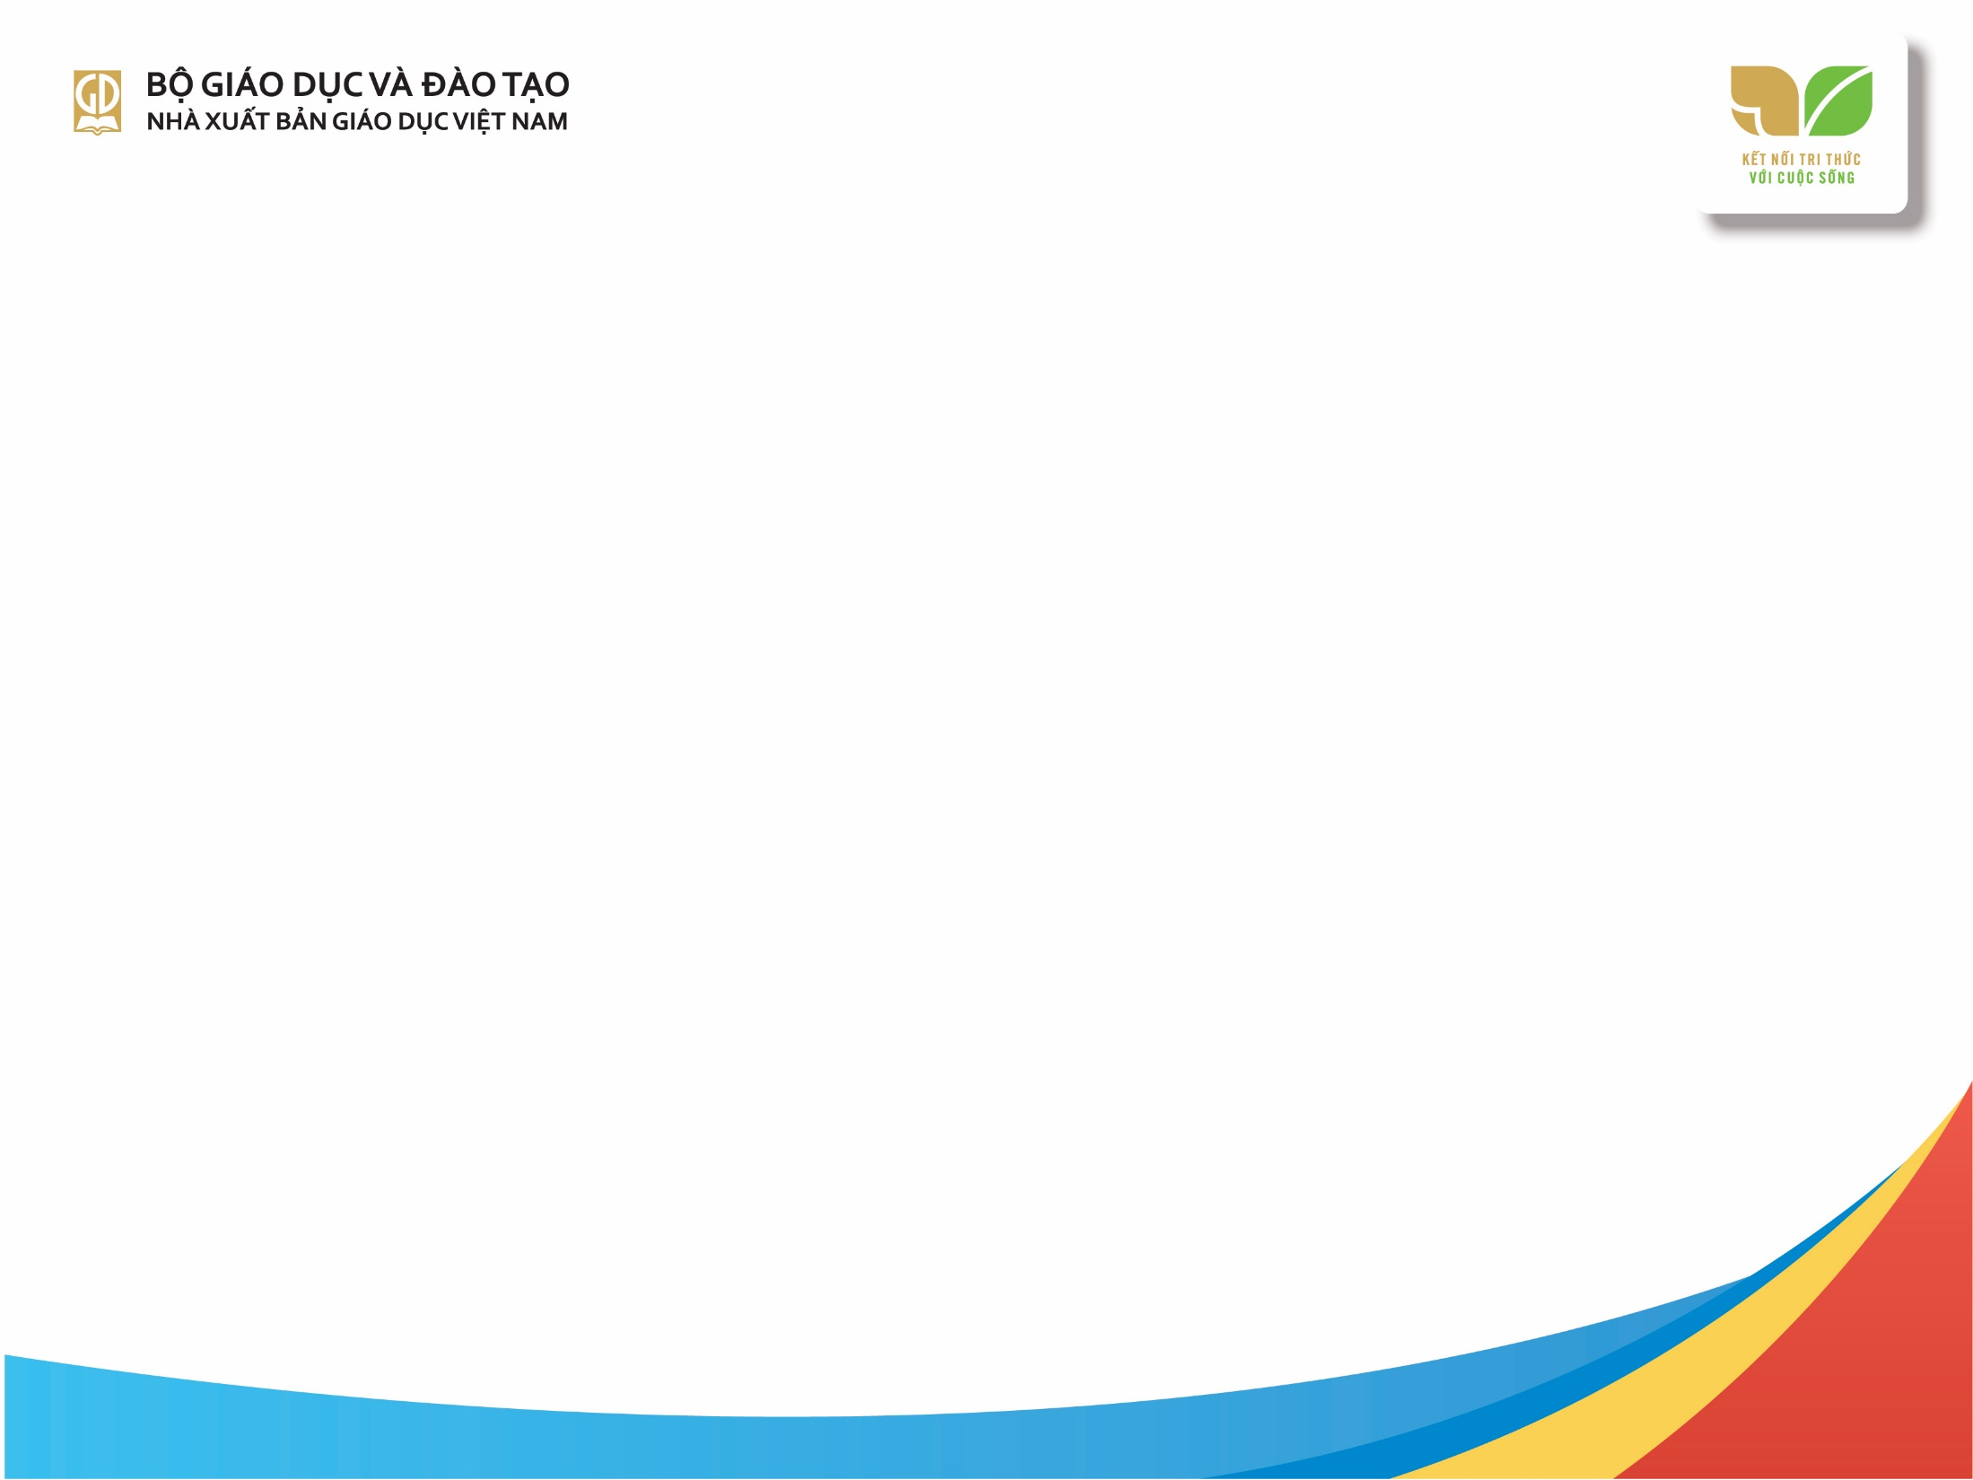

KẾ HOẠCH BÀI DẠY
MÔN: MĨ THUẬT
LỚP: 8
Trường:
Tổ:
Họ và tên giáo viên:

Slide 2
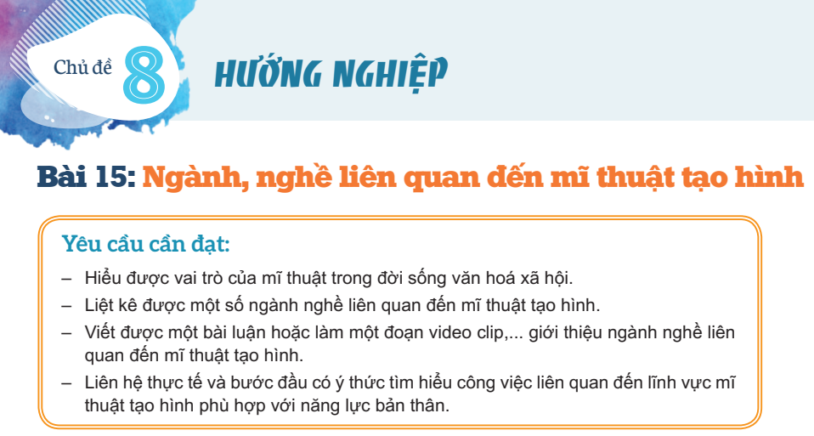

Slide 3
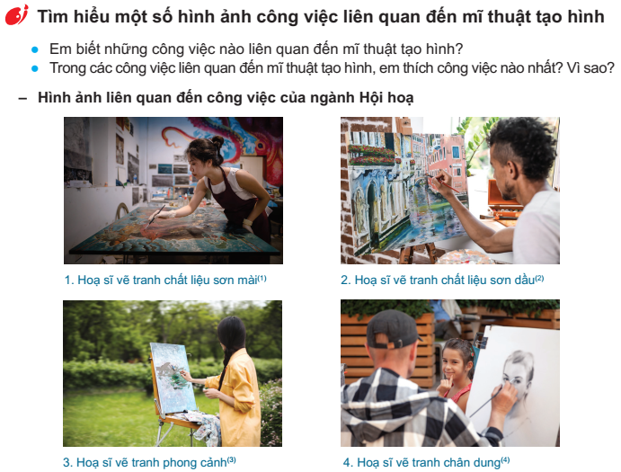

Slide 4
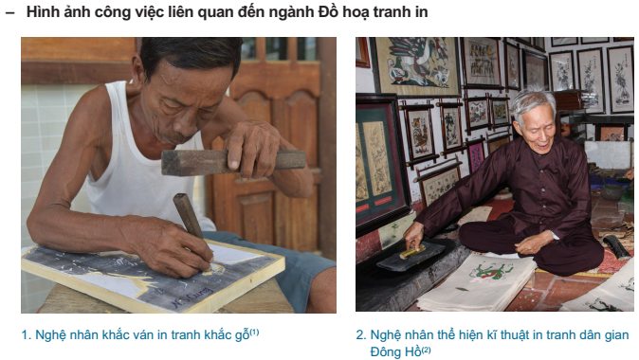

Slide 5
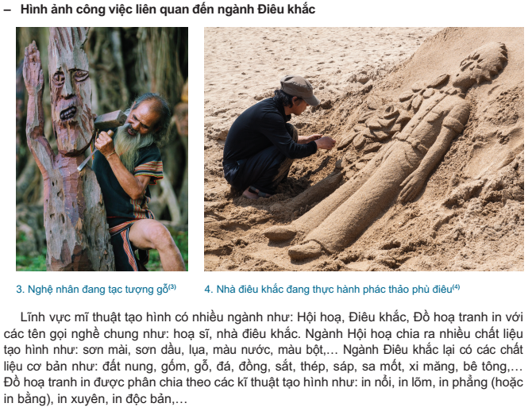

Slide 6
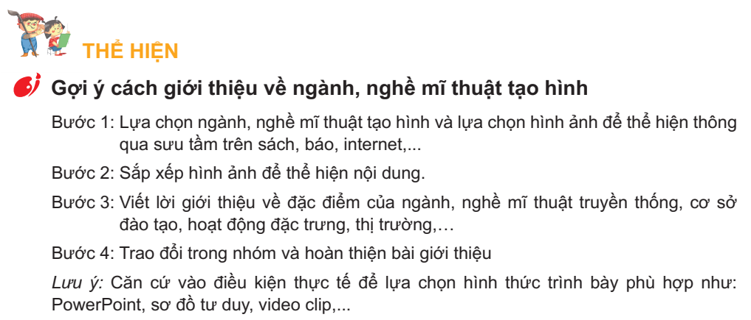
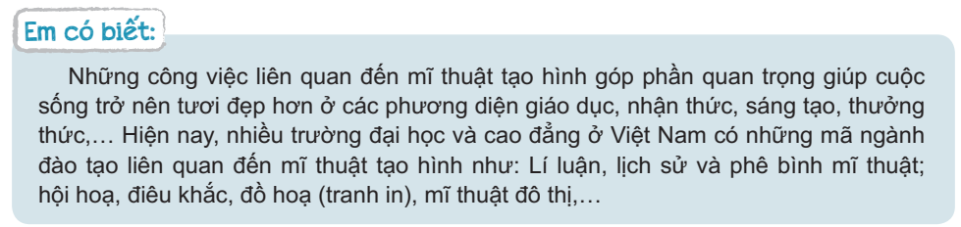

Slide 7
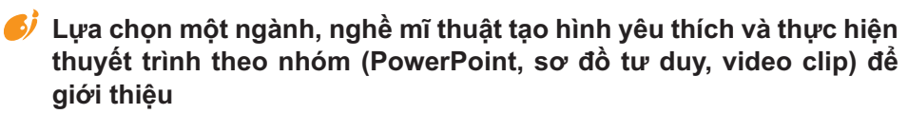
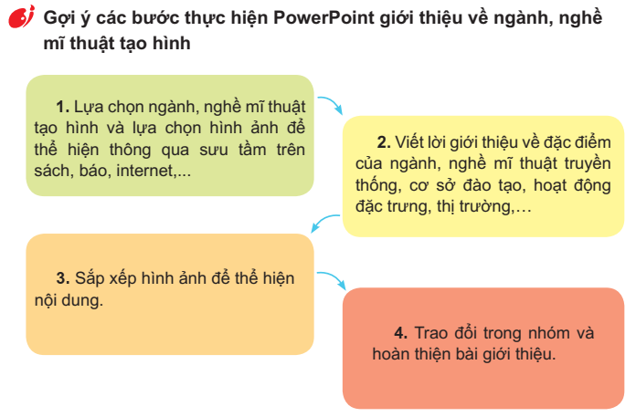

Slide 8
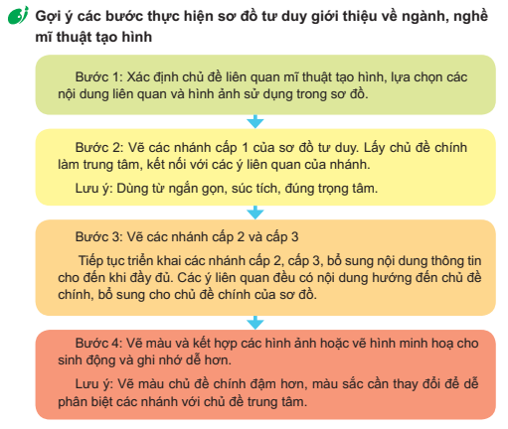

Slide 9
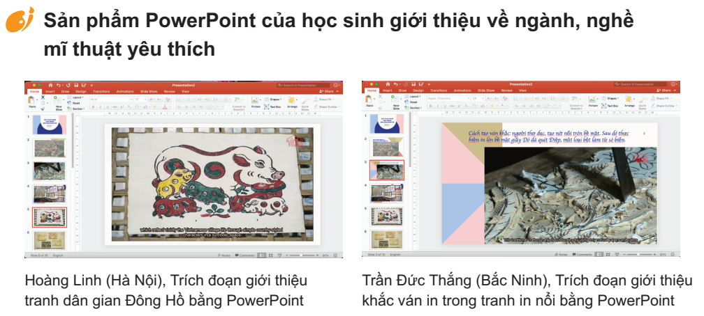
Phần tham khảo

Slide 10
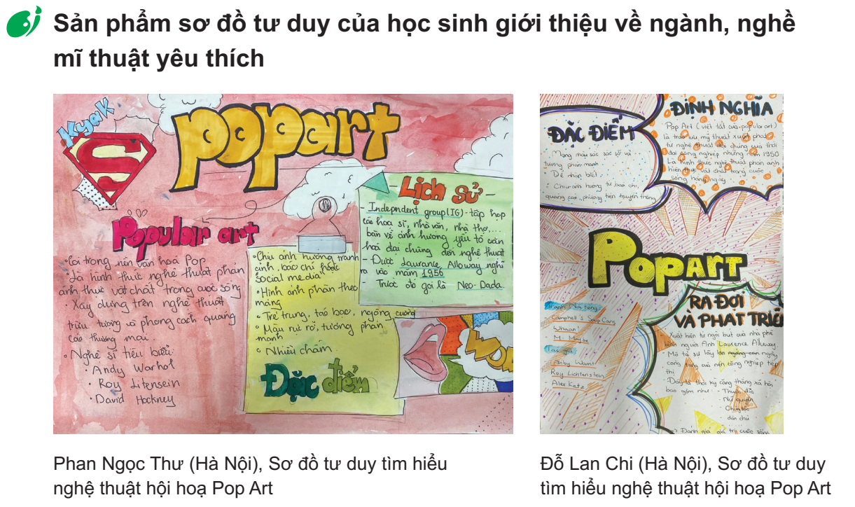

Slide 11
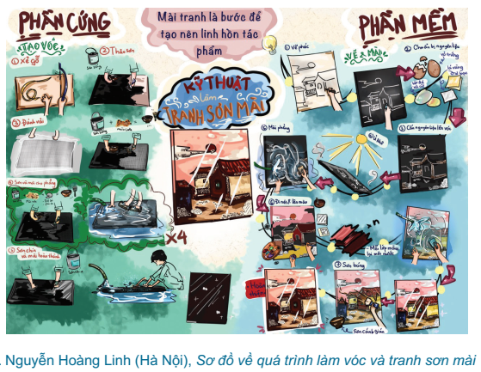

Slide 12
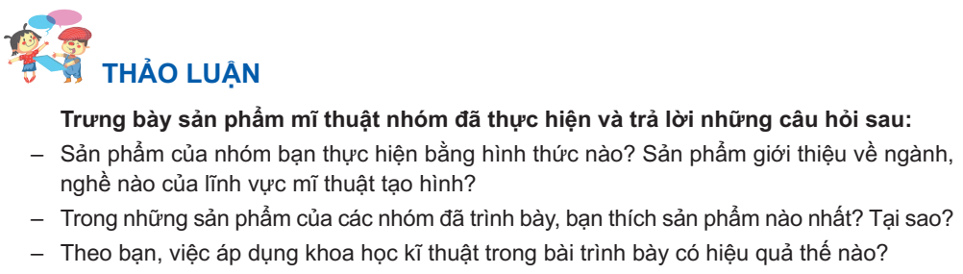


Slide 13
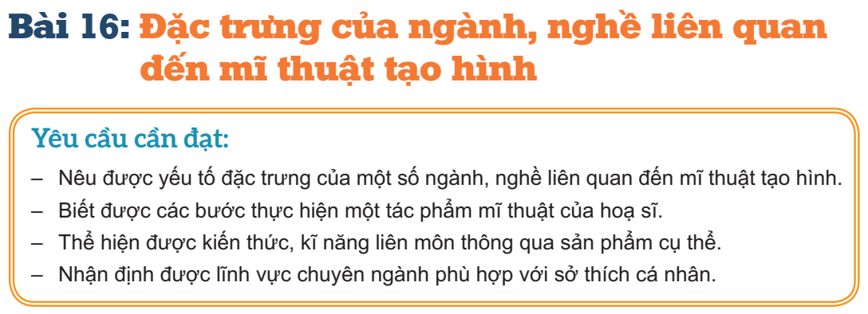

Slide 14
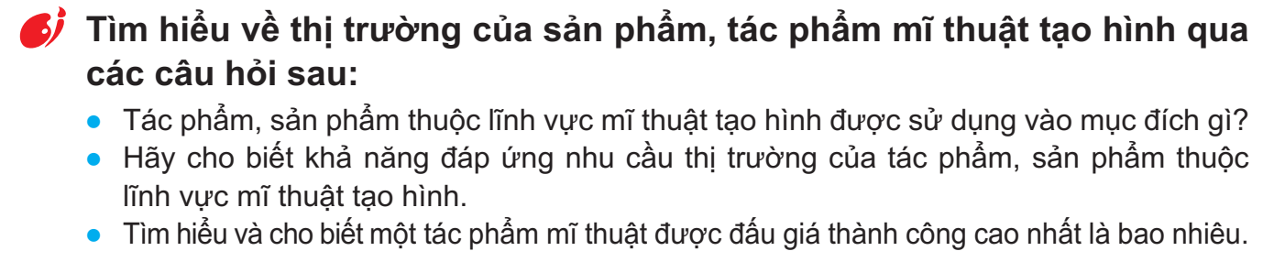
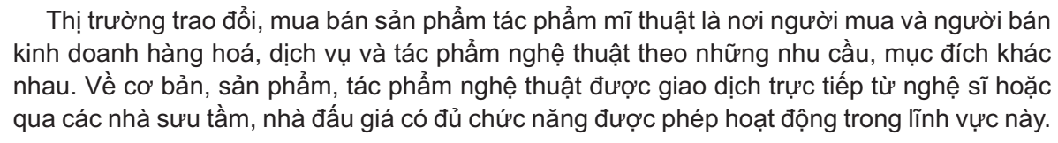

Slide 15
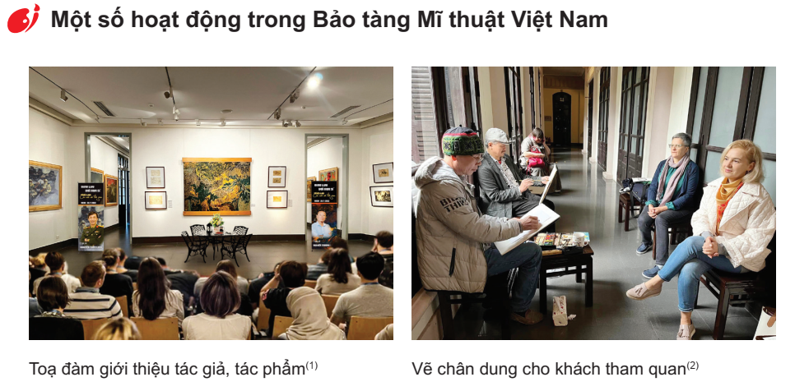

Slide 16
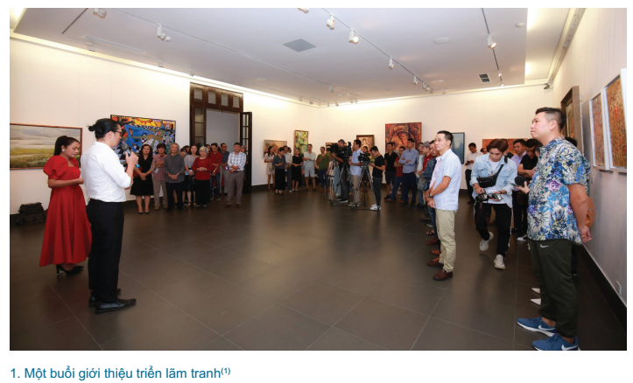

Slide 17
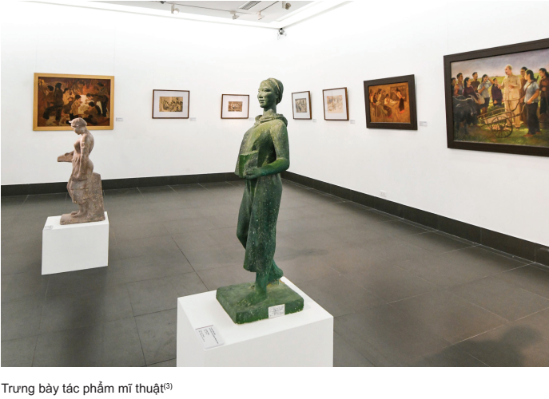

Slide 18

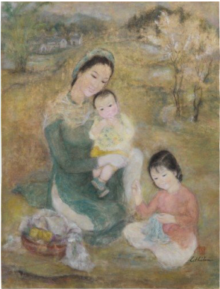
– Ngôn ngữ tạo hình
Sản phẩm, tác phẩm thuộc lĩnh vực mĩ thuật tạo hình sử dụng các yếu tố tạo hình như: chấm, nét, hình, khối, màu sắc, đậm nhạt, chất cảm, không gian và nguyên lí tạo hình như: cân bằng, tương phản, lặp lại, nhịp điệu, nhấn mạnh, chuyển động, tỉ lệ, hài hoà để thể hiện hiện thực khách quan theo quan điểm nghệ thuật của nghệ sĩ.
1. Lê Thị Lựu, Người phụ nữ bên các con, tranh lụa(1)
Bà được xem là nữ hoạ sĩ đầu tiên của nền mĩ thuật hiện đại Việt Nam. Trong tác phẩm của mình, nhân vật được thể hiện có khuôn mặt trái xoan; mang trang phục truyền thống. Tranh có bố cục cân đối, hài hoà; màu sắc tươi sáng với bảng màu mang phong cách riêng của mình.

Slide 19
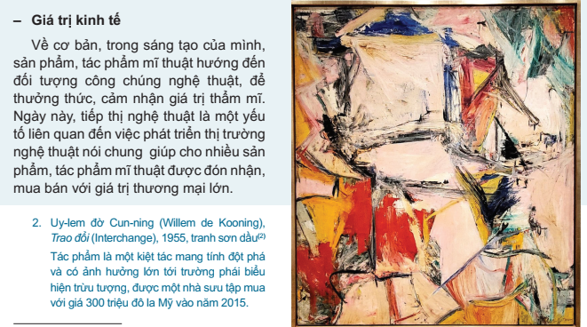

Slide 20
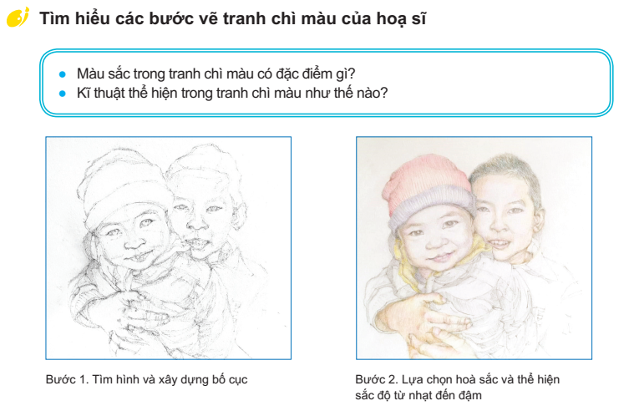

Slide 21
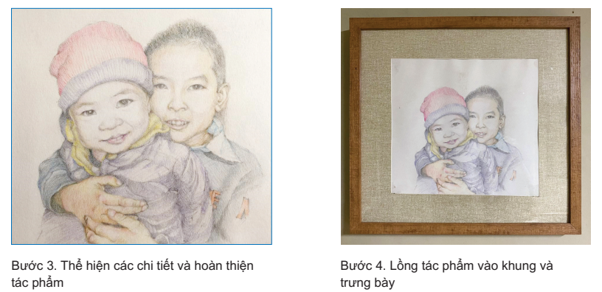
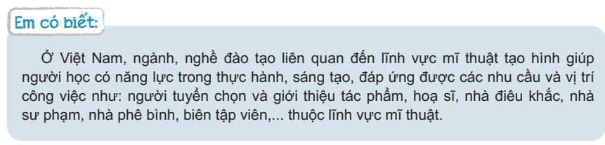

Slide 22
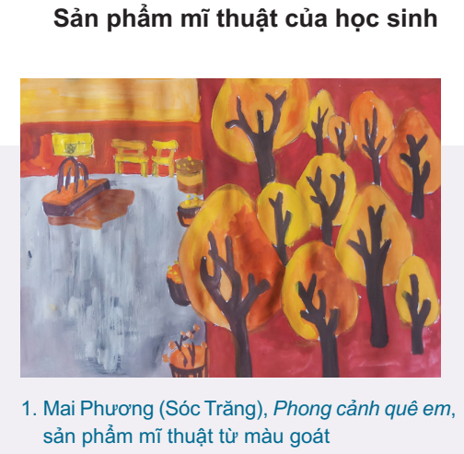
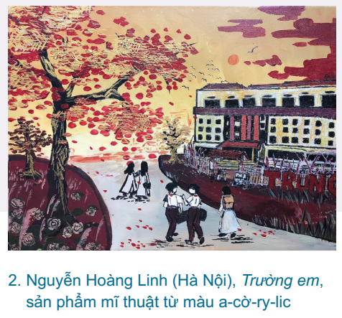

Slide 23


Slide 24
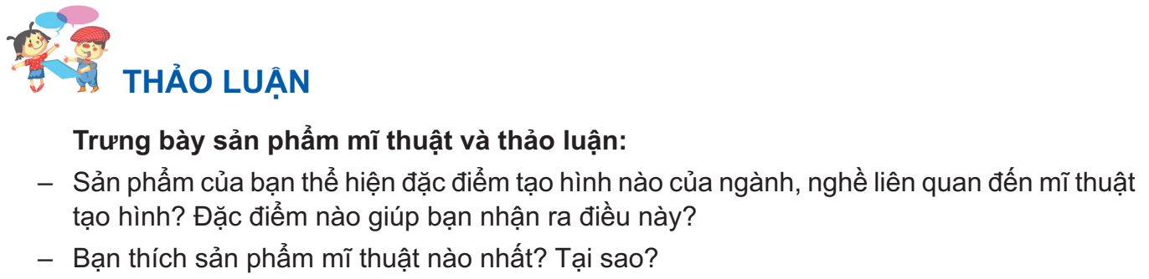
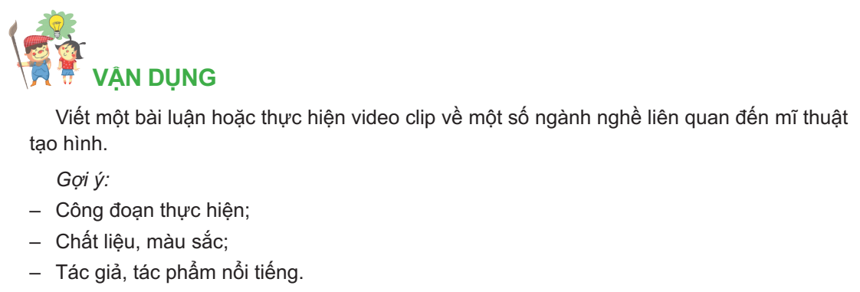

Slide 25
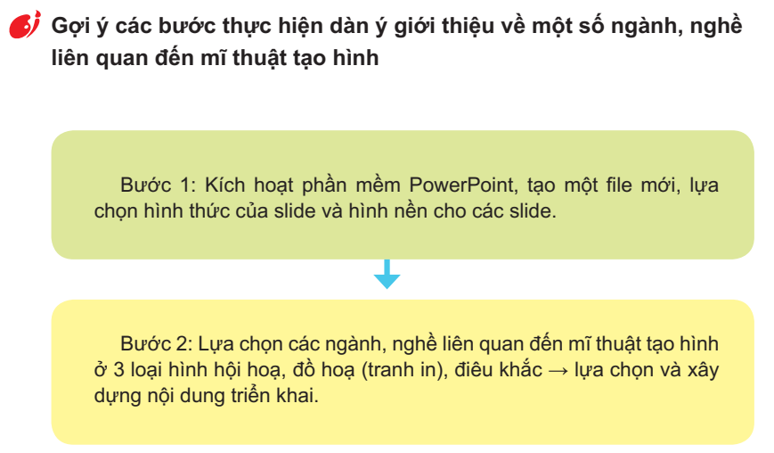

Slide 26
